Slide 1

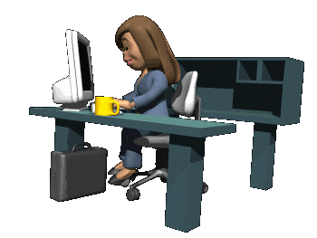
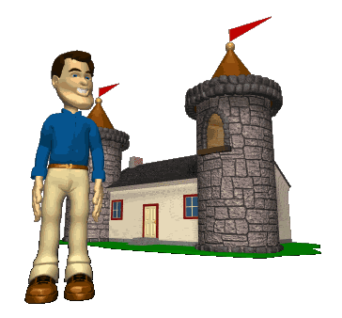
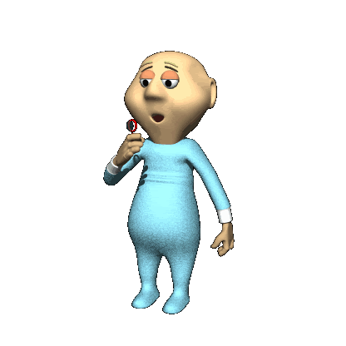
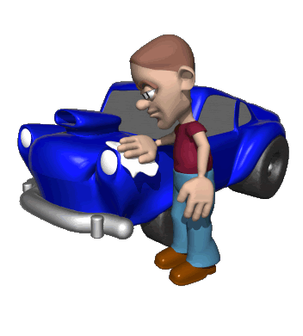
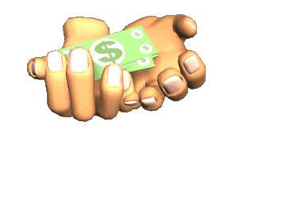
EL REGOCIJARSE.
La alegría el gozo es parte del ser humano, es de nuestra naturaleza reír, llorar.
El estar alegre es muestra de cierta felicidad.
La gente se alegra por un trabajo.
Por una casa.
Un vehículo.
Sus hijos.
El dinero.
Fama.

Slide 2



EL REGOCIJARSE.
Pero para Él cristiano su regocijo, su alegría es diferente, aunque la gente del mundo no pueda comprender y entender esta alegría.
ÉL CRISTIANO SE REGOCIJA EN DIOS.
Habacuc.3:17-19.
Aunque la higuera no eche brotes, Ni haya fruto en las viñas; Aunque falte el producto del olivo, Y los campos no produzcan alimento; Aunque falten las ovejas del redil, Y no haya vacas en los establos,

Slide 3
EL REGOCIJARSE.
V.18.
Con todo yo me alegraré en el SEÑOR, Me regocijaré en el Dios de mi salvación.
¿Y porque debemos de regocijarnos en Dios?
La razón:
V.19.
El Señor DIOS es mi fortaleza; Él ha hecho mis pies como los de las ciervas, Y por las alturas me hace caminar. Para el director del coro, con mis instrumentos de cuerda.

Slide 4


EL REGOCIJARSE.
Allí esta la razón la lógica:
¿Porque debemos de regocijarnos en Dios?.
Por que Dios es nuestra fortaleza siempre ante cualquier adversidad y dificultad que tengamos en este mundo.
No hay otra fortaleza más grande en nuestra vida que Dios.
Por eso Él Apóstol Pablo decía:
Filipenses.4:4.
Regocijaos en el Señor siempre. Otra vez lo diré: ¡Regocijaos!

Slide 5

EL REGOCIJARSE.
Nuestra alegría siempre debe ser en Él Señor no en las cosas materiales.
Por eso debemos de buscarle siempre.
I Cronicas.16:10.
Gloriaos en su santo nombre; alégrese el corazón de los que buscan al SEÑOR.
Salmos.40:16.
Regocíjense y alégrense en ti todos los que te buscan; que digan continuamente: ¡Engrandecido sea el SEÑOR! los que aman tu salvación.

Slide 6

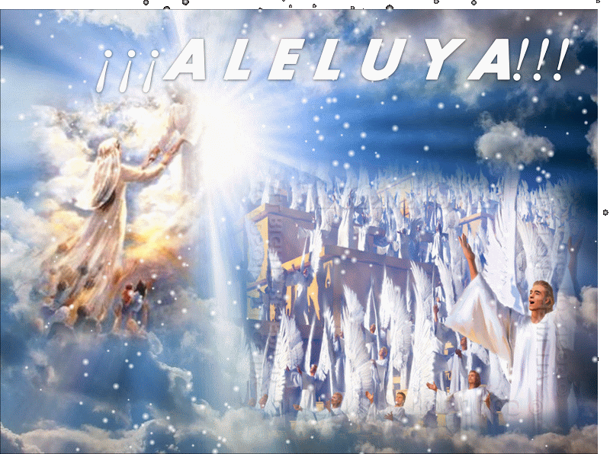
EL REGOCIJARSE.
DEBEMOS REGOCIJARNOS EN NUESTRA RECOMPENSA.
El regocijo del cristiano también esta en la recompensa que vamos a recibir si somos fieles al Señor.
Mateo.5:11-12.
»Bienaventurados serán cuando los insulten y persigan, y digan todo género de mal contra ustedes falsamente, por causa de Mí.
¿Por qué debemos regocijarnos cuando nos persigan?

Slide 7
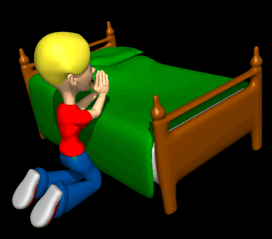
EL REGOCIJARSE.
Porque grande es el galardón.
V.12.
»Regocíjense y alégrense, porque la recompensa de ustedes en los cielos es grande, porque así persiguieron a los profetas que fueron antes que ustedes.
Sufrir por causa de Cristo es un privilegio que debería ser causa de gran gozo para cada cristianos en esta tierra.
Sufrir por Su Maestro, por Su Señor, por Su Rey.

Slide 8
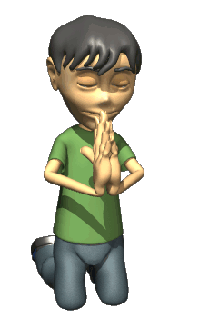
EL REGOCIJARSE.
No hay nada más grande que la vida eterna, ese galardón que Dios nos tiene preparado.
Por eso Él Apóstol Pablo decía:
Romanos.12:12.
gozándoos en la esperanza, perseverando en el sufrimiento, dedicados a la oración,
Debemos de gozarnos en la esperanza.
Ella es nuestra ancla para no movernos.

Slide 9
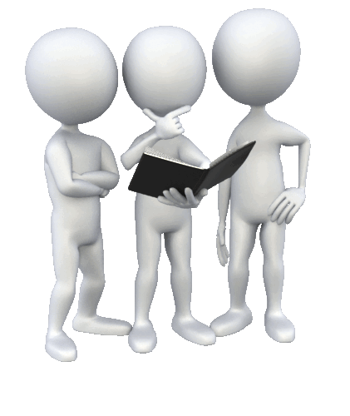
EL REGOCIJARSE.
Hebreos.6:18-19.
a fin de que por dos cosas inmutables, en las cuales es imposible que Dios mienta, los que hemos buscado refugio seamos grandemente animados para asirnos de la esperanza puesta delante de nosotros.
V.19.
Tenemos como ancla del alma, una esperanza segura y firme, y que penetra hasta detrás del velo,

Slide 10

EL REGOCIJARSE.
No importa cuáles sean nuestras circunstancias presentes:
Podemos y deberíamos regocijarnos en nuestra esperanza.
La venida de nuestro Salvador.
La redención de nuestros cuerpos.
Y nuestra gloria eterna.
Tito.1:2.
con la esperanza de vida eterna, la cual Dios, que no miente, prometió desde los tiempos eternos,

Slide 11
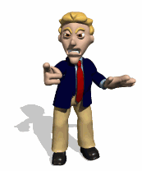
EL REGOCIJARSE.
REGOCIJARNOS EN LA AFRENTA.
Hechos.5:40-41.
Ellos aceptaron su consejo, y después de llamar a los apóstoles, los azotaron y les ordenaron que no hablaran más en el nombre de Jesús y los soltaron.
V.42.
Ellos, pues, salieron de la presencia del concilio, regocijándose de que hubieran sido tenidos por dignos de padecer afrenta por su Nombre.

Slide 12
EL REGOCIJARSE.
Los azotes infligidos a los apóstoles tuvieron dos inesperados resultados.
Primero: Les causó un profundo gozo haber sido tenidos por dignos de padecer afrenta por causa del Nombre que amaban.
Segundo: Los envió con un renovado celo y persistencia, todos los días, en el templo y por las casas, enseñando y predicando a Jesús como el Mesías.
V.42.

Slide 13
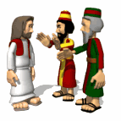
EL REGOCIJARSE.
Y todos los días, en el templo y de casa en casa, no cesaban de enseñar y proclamar el evangelio de Jesús como el Cristo.
Una vez más Satanás quedó prendido en su propia astucia.
Él apóstol Pablo decía:
II Corintios.12:10.
Por eso me complazco en las debilidades, en insultos, en privaciones, en persecuciones y en angustias por amor a Cristo; porque cuando soy débil, entonces soy fuerte.

Slide 14
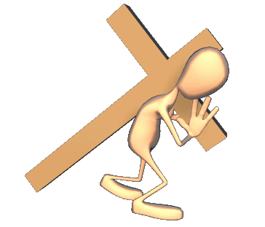
EL REGOCIJARSE.
Él apóstol Pablos se gozaba se complacía en insultos.
Hablando de manera natural, es bien imposible para nosotros complacernos en el tipo de experiencias aquí relacionadas.
Pero la clave a comprender este versículo se encuentra en esta expresión:
Por amor a Cristo.
Deberíamos estar dispuestos por causa de Él, y para impulso de Su evangelio, a soportar cosas que generalmente no soportaríamos por nosotros mismos ni por causa de ningún otro ser amado.

Slide 15
EL REGOCIJARSE.
Por eso Él Apóstol no comparaba lo que sufría con el galardón que recibía.
Romanos.8:18.
Pues considero que los sufrimientos de este tiempo presente no son dignos de ser comparados con la gloria que nos ha de ser revelada.
La gloria es lo más grande en esta vida, aunque suframos cualquier aflicción, no es comparada en nada.

Slide 16
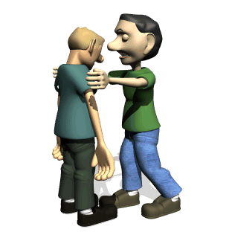
EL REGOCIJARSE.
REGOCIJARNOS EN TIEMPOS DIFICILES.
Hechos.16:25.
Como a medianoche, Pablo y Silas oraban y cantaban himnos a Dios, y los presos los escuchaban.
El apóstol pablo y Silas estaban en una situación muy difícil estaban presos injustamente.
Hechos.16:24.
El cual, habiendo recibido esa orden, los echó en el calabozo interior y les aseguró los pies en el cepo.

Slide 17
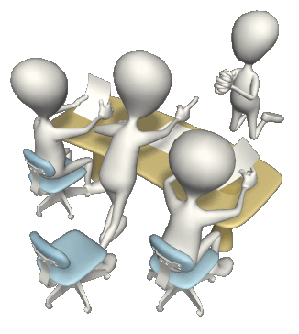
EL REGOCIJARSE.
Pero en vez de estarse quejando llorando estaban gozosos.
Y porque lo digo:
Dice que ellos estaban cantando himnos y esta era una demostración de su gozo y alegría que sentían aun en esta situación difícil que estaban.
Santiago.5:13.
¿Sufre alguno entre vosotros? Que haga oración. ¿Está alguno alegre? Que cante alabanzas.

Slide 18

EL REGOCIJARSE.
¿Por qué estaban cantando alabanzas?
Porque estaban alegres, aunque estaban presos injustamente pero su alegría estaba intacta.
Pablo sobreabundo de gozo en toda dificultad que tuvo.
II Corintios.7:4.
Mucha es mi confianza en vosotros, tengo mucho orgullo de vosotros, lleno estoy de consuelo y sobreabundo de gozo en toda nuestra aflicción.

Slide 19
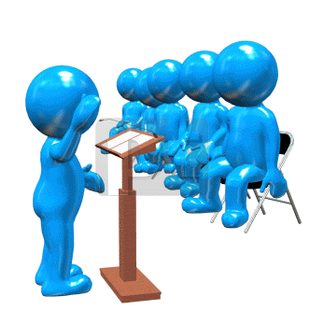
EL REGOCIJARSE.
REGOCIJARNOS EN EL SUFRIMIENTO.
Colosenses.1:24.
Ahora me alegro de mis sufrimientos por vosotros, y en mi carne, completando lo que falta de las aflicciones de Cristo, hago mi parte por su cuerpo, que es la iglesia,
Lamentablemente a nadie le gusta sufrir y mas cuando es por algo que no se ha hecho.
‘El apóstol Pablo se alegraba se gozaba en el sufrimiento.

Slide 20
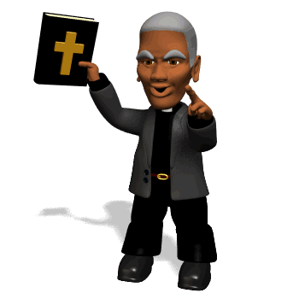
EL REGOCIJARSE.
Él se gloriaba en las tribulaciones.
Romanos.5:3.
Y no sólo esto, sino que también nos gloriamos en las tribulaciones, sabiendo que la tribulación produce paciencia;
Ya que la tribulación produce paciencia.
Hay un gran beneficio para el cristiano cuando sufre, esto va producir en el paciencia.
La paciencia es una las virtudes que nos hace mucha falta.

Slide 21
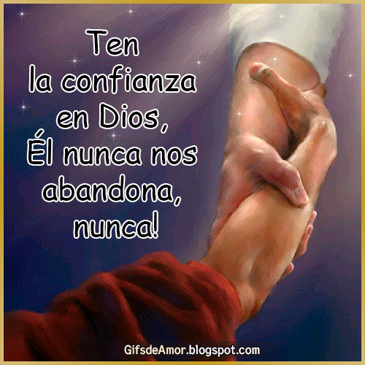
EL REGOCIJARSE.
Habacuc.3:17-18.
Aunque la higuera no eche brotes, ni haya fruto en las viñas; aunque falte el producto del olivo, y los campos no produzcan alimento; aunque falten las ovejas del aprisco, y no haya vacas en los establos,
V.18.
con todo yo me alegraré en el SEÑOR, me regocijaré en el Dios de mi salvación.
Debemos de tener gozo en los sufrimientos.

Slide 22

EL REGOCIJARSE.
Hebreos.10:34.
Porque tuvisteis compasión de los prisioneros y aceptasteis con gozo el despojo de vuestros bienes, sabiendo que tenéis para vosotros mismos una mejor y más duradera posesión.
Cuando sus bienes les fueron confiscados por las autoridades, lo aceptaron con gozo.
Escogieron ser fieles a Jesús en vez de aferrarse a sus posesiones materiales.

Slide 23
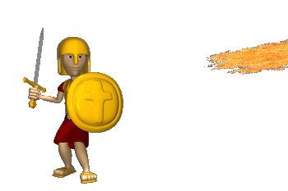
EL REGOCIJARSE.
Sabían que tenían «una herencia incorruptible, incontaminada e inmarcesible»
I Pedro.1:4.
para obtener una herencia incorruptible, inmaculada, y que no se marchitará, reservada en los cielos para vosotros,
I Pedro.4:12-14.
Amados, no os sorprendáis del fuego de prueba que en medio de vosotros ha venido para probaros, como si alguna cosa extraña os estuviera aconteciendo;

Slide 24
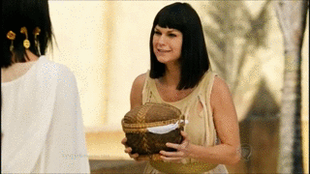
EL REGOCIJARSE.
V.13.
antes bien, en la medida en que compartís los padecimientos de Cristo, regocijaos, para que también en la revelación de su gloria os regocijéis con gran alegría.
V.14.
Si sois vituperados por el nombre de Cristo, dichosos sois, pues el Espíritu de gloria y de Dios reposa sobre vosotros. Ciertamente, por ellos El es blasfemado, pero por vosotros es glorificado.

Slide 25
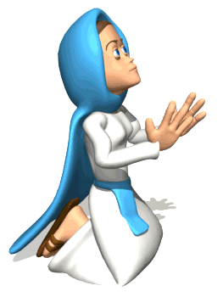
EL REGOCIJARSE.
REGOCIJARNOS EN LAS TRIBULACIONES.
Santiago.1:2.
Tened por sumo gozo, hermanos míos, el que os halléis en diversas pruebas.
Debemos tener gozo cuando nos hallemos en diversas pruebas.
No debemos sentir tristeza por estas tribulaciones, porque son para nuestro beneficios, provecho.
Ya que las prueban producen:
1. Paciencia.
Santiago.1:3.

Slide 26
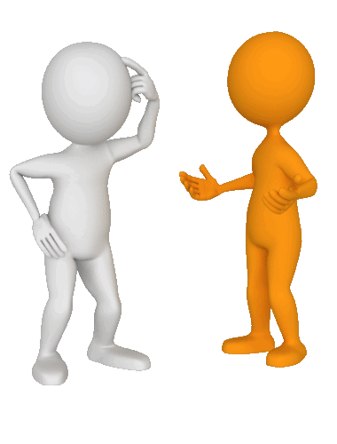
EL REGOCIJARSE.
sabiendo que la prueba de vuestra fe produce paciencia,
No debemos de entristecernos por las pruebas al contrario debemos gozarnos ya que cuando la venzamos somos bienaventurados.
Santiago.1:12.
Bienaventurado el hombre que persevera bajo la prueba, porque una vez que ha sido aprobado, recibirá la corona de la vida que el Señor ha prometido a los que le aman.

Slide 27
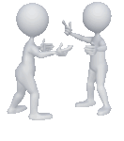
CONCLUSIÓN:
El gozo la alegría es parte del ser humano, pero muchos buscan o se alegran por cosas vanas.
Como el dinero.
La fama.
La vanagloria.
Él cristiano su gozo su alegría es:
En Dios.
La Recompensa.
En Las Afrenta.
En Los Tiempos Difíciles.
En El Sufrimiento.

Slide 28
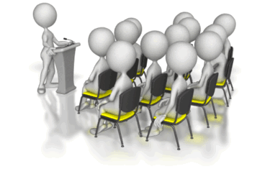
CONCLUSIÓN:
6. En Las Tribulaciones.
7. En Las Pruebas.
Dios nos recompensara por estar gozoso en su obra para esto hemos aceptado ser cristiano.
II Timoteo.3:12.
Y en verdad, todos los que quieren vivir piadosamente en Cristo Jesús, serán perseguidos.
Si queremos seguir a Jesús, ser sus discípulos tenemos que sufrir en este mundo.
Seamos fieles al Señor.

Slide 29

POR SU FINA ATENCIÓN.
DIOS NOS BENDIGA A TODOS.

